Slide 1
AZ-900T01 Module 02 : Principaux services Azure
Notes:
Sur la couverture, remplacez le titre par AZ-900T01 ou AZ-900T00.
Le présent contenu, disponible sur SkillPipe, est désormais aligné sur le contenu Learn. La section des notes dans les présentations PPT renvoie aux exercices disponibles gratuitement sous forme de bac à sable dans Learn. Elle fournit des liens directs à partager avec les participants (s’ils ne sont pas en mesure de créer un compte Azure gratuit et/ou ne suivent pas le cours dans Learn).
Parcours d’apprentissage Learn : https://docs.microsoft.com/fr-fr/learn/paths/az-900-describe-core-azure-services/

Slide 2

Résumé du module
Notes:
Remarque sur l’ordre du contenu dans Learn et SkillPipe :
Diapositives 1-5
https://docs.microsoft.com/fr-fr/learn/modules/azure-architecture-fundamentals/introduction
https://docs.microsoft.com/fr-fr/learn/modules/azure-architecture-fundamentals/overview

Slide 3
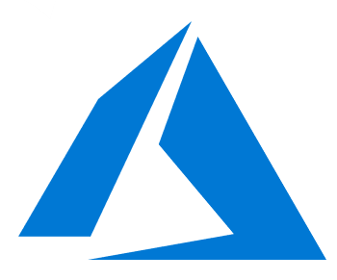
Module 02 - Résumé
Vous allez découvrir les concepts suivants :
Composants architecturaux d’Azure
Régions et zones de disponibilité
Abonnements et groupes de ressources
Principales ressources Azure
Calcul
Réseau
Stockage
Bases de données
Notes:
Remarque sur l’ordre du contenu dans Learn et SkillPipe :
Diapositives 3-5
https://docs.microsoft.com/fr-fr/learn/modules/azure-architecture-fundamentals/introduction
https://docs.microsoft.com/fr-fr/learn/modules/azure-architecture-fundamentals/overview

Slide 4

Principaux composants architecturaux d’Azure
Notes:
Remarque sur l’ordre du contenu dans Learn et SkillPipe :
Diapositives 3-5
https://docs.microsoft.com/fr-fr/learn/modules/azure-architecture-fundamentals/introduction
https://docs.microsoft.com/fr-fr/learn/modules/azure-architecture-fundamentals/overview

Slide 5
Principaux composants architecturaux d’Azure -Domaine d’objectif
Décrire les avantages et l’utilisation de :
Régions et paires régionales
Zones de disponibilité
Ressources Azure
Groupes de ressources
Azure Resource Manager
Abonnements
Groupes d’administration Azure
Notes:
Remarque sur l’ordre du contenu dans Learn et SkillPipe :
Diapositives 3-5
https://docs.microsoft.com/fr-fr/learn/modules/azure-architecture-fundamentals/introduction
https://docs.microsoft.com/fr-fr/learn/modules/azure-architecture-fundamentals/overview

Slide 6
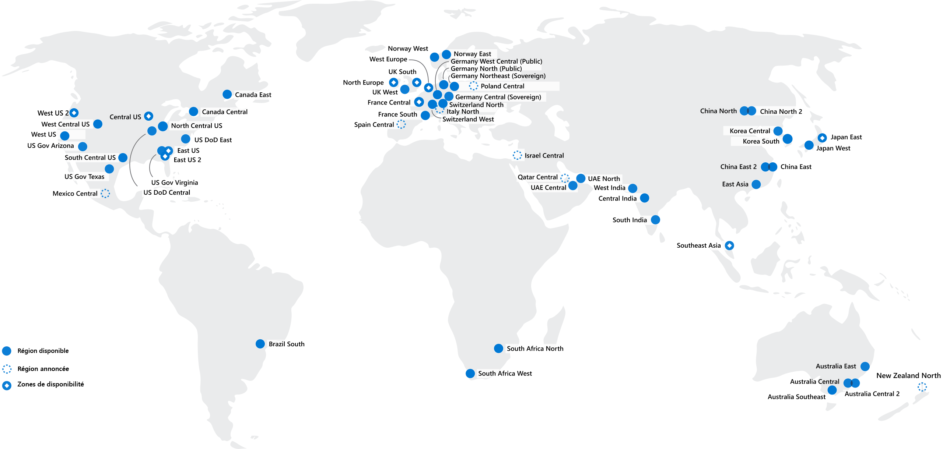
Régions
Azure propose plus de régions au niveau mondial que les autres fournisseurs de cloud, avec plus de 60 régions, représentant plus de 140 pays
Les régions sont composées d’un ou de plusieurs centres de données situés à proximité immédiate.
Flexibilité et évolutivité afin de réduire la latence pour le client.
Préservation de la résidence des données avec un programme complet de conformité.
© Copyright Microsoft Corporation. Tous droits réservés.
Notes:
Une région représente un ensemble de centres de données.
Offre flexibilité et évolutivité.
Préserve la résidence des données.
Sélectionnez des régions proches de vos utilisateurs.
Prenez connaissance des disponibilités de déploiement dans votre région.
Il existe des services mondiaux, indépendants des régions.
Microsoft Azure est composé de centres de données situés dans le monde entier. Ces centres de données sont organisés et mis à disposition des utilisateurs finaux par région. Une région1 est une zone géographique sur la planète contenant au moins un, mais potentiellement plusieurs centres de données qui sont à proximité et en réseau avec un réseau à faible latence. Quelques exemples de régions sont l'ouest des États-Unis, le centre du Canada, l'Europe de l'ouest, l'est de l'Australie et l'ouest du Japon. Au moment d'écrire ces lignes, Azure est généralement disponible dans 54 régions et disponible dans 140 pays.
Choses à savoir sur les régions
● Azure a plus de régions mondiales que tout autre fournisseur de cloud.
● Les régions offrent aux clients la flexibilité et l'évolutivité nécessaires pour rapprocher les applications de leurs utilisateurs.
● Les régions préservent la résidence des données et offrent des options complètes de conformité et de résilience aux clients.
● Pour la plupart des services Azure, lorsque vous déployez une ressource dans Azure, vous choisissez la région dans laquelle vous souhaitez que votre ressource soit déployée.
● Certains services ou fonctionnalités de machine virtuelle ne sont disponibles que dans certaines régions, telles que des tailles de machine virtuelle ou des types de stockage spécifiques.
● Il existe également certains services Azure globaux qui ne nécessitent pas de sélection de région, comme Microsoft Azure Active Directory, Microsoft Azure Traffic Manager ou Azure DNS.
Une liste des régions et de leurs emplacements est disponible sur https://azure.microsoft.com/fr-fr/global-infrastructure/locations/
Remarque sur l’ordre du contenu dans Learn et SkillPipe :
Diapositives 6-10
https://docs.microsoft.com/fr-fr/learn/modules/azure-architecture-fundamentals/regions-availability-zones

Slide 7
Paires régionales
Région
USA Centre Nord
USA Est
USA Ouest 2
USA Est 2
Canada Centre
Europe Nord
Royaume-Uni Ouest
Allemagne Centre
Asie Sud-Est
Chine Est
Japon Est
Australie Sud-Est
Inde Sud
Brésil Sud (primaire)
Région
USA Centre Sud
USA Ouest
USA Centre-Ouest
USA Centre
Canada Est
Europe Ouest
Royaume-Uni Sud
Allemagne Nord-Est
Asie Est
Chine Nord
Japon Ouest
Australie Est
Inde Centre
USA Centre Sud
Distance d’au moins 500 km entre les paires régionales.
Réplication automatique pour certains services.
Récupération régionale prioritaire en cas de panne.
Déploiement séquentiel des mises à jour pour minimiser les interruptions.
Lien web : https://aka.ms/PairedRegions-fra
© Copyright Microsoft Corporation. Tous droits réservés.
Notes:
Chaque région Azure est jumelée à une autre région.
Azure recommande que les centres de données soient séparés par une distance d’au moins 500 kilomètres dans une paire régionale.
Certains services fournissent une réplication automatique vers la région jumelée.
Lors d’une panne, la priorité est donnée à la récupération d’une région sur chaque paire.
Les mises à jour du système Azure sont déployées dans les régions jumelées de manière séquentielle (et non simultanée).
Chaque région Azure est associée à une autre région au sein de la même géographie, formant ainsi une paire de régions. L'exception est le sud du Brésil, qui est associé à une région en dehors de sa géographie.
Ce qu'il faut savoir sur les paires régionales:
● Isolement physique. Lorsque cela est possible, Azure préfère au moins 300 miles de séparation entre les centres de données d'une paire régionale, bien que ce ne soit pas pratique ou possible dans toutes les zones géographiques. La séparation physique des centres de données réduit la probabilité de catastrophes naturelles, de troubles civils, de pannes de courant ou de pannes de réseau physique affectant les deux régions à la fois.
● Réplication fournie par la plate-forme. Certains services tels que le stockage géo-redondant fournissent une réplication automatique vers la région jumelée.
● Ordre de récupération de la région. En cas de panne générale, la récupération d'une région est prioritaire sur chaque paire. Les applications déployées dans des régions appariées sont assurées d'avoir l'une des régions récupérées en priorité.
● Mises à jour séquentielles. Les mises à jour système Azure planifiées sont déployées dans des régions appariées de manière séquentielle (pas en même temps) pour minimiser les temps d'arrêt, l'effet des bogues et les échecs logiques dans le cas rare d'une mauvaise mise à jour.
● Résidence des données. Une région réside dans la même zone géographique que sa paire (à l'exception du Brésil Sud) pour répondre aux exigences de résidence des données à des fins fiscales et judiciaires.
Liste des zones géographiques, régions, paires régionales et autres détails https://azure.microsoft.com/fr-fr/global-infrastructure/geographies/
Une liste complète des paires régionales est disponible sur https://docs.microsoft.com/fr-fr/azure/best-practices-availability-paired-regions#what-are-paired-regions
Remarque sur l’ordre du contenu dans Learn et SkillPipe :
Diapositives 6-10
https://docs.microsoft.com/fr-fr/learn/modules/azure-architecture-fundamentals/regions-availability-zones

Slide 8
Zones géographiques
Cette diapositive est masquée et ne fait pas partie de la série par défaut. Incluez-la dans votre présentation si vous souhaitez aborder la question des zones géographiques dans le cadre de la résidence des données. Il suffit de supprimer cette zone de texte et d’afficher la diapositive. Sinon, vous pouvez supprimer la diapositive.
Marchés discrets qui préservent les limites de résidence et de conformité des données.
Contiennent généralement deux régions ou plus.
Permettent aux clients ayant des besoins spécifiques en termes de résidence et de conformité des données de conserver leurs données et applications à proximité.
Classés comme suit : Amériques, Europe, Asie-Pacifique, Moyen-Orient et Afrique.
© Copyright Microsoft Corporation. Tous droits réservés.
Notes:
Une géographie est un marché distinct contenant généralement deux régions ou plus qui préserve la résidence des données et les limites de conformité. Les zones géographiques permettent aux clients ayant des besoins spécifiques en matière de résidence et de conformité des données de garder leurs données et applications à proximité. Les géographies garantissent que les exigences de résidence, de souveraineté, de conformité et de résilience des données sont respectées dans les limites géographiques. Les zones géographiques sont tolérantes aux pannes pour résister à une panne complète de la région grâce à leur connexion à une infrastructure de réseau haute capacité dédiée. Les géographies sont divisées en Amériques, Europe, Asie-Pacifique, Moyen-Orient et Afrique
Une liste des emplacements géographiques est disponible ici : https://azure.microsoft.com/fr-fr/global-infrastructure/geographies/
Remarque sur l’ordre du contenu dans Learn et SkillPipe :
Diapositives 6-10
https://docs.microsoft.com/fr-fr/learn/modules/azure-architecture-fundamentals/regions-availability-zones

Slide 9
Options de disponibilité
Contrat SLA de machine virtuelle
99,9 % avec le stockage Premium
Contrat SLA de machine virtuelle
99,99%
RÉCUPÉRATION D’URGENCE MULTI-RÉGIONALE
Région 1
Région 2
MACHINE VIRTUELLE UNIQUE
Lift-and-shift facilité
ZONES DE DISPONIBILITÉ
Protection contre les pannes complètes de centre de données
PAIRES RÉGIONALES
Protection régionale à l’intérieur des limites de résidence des données
Notes:
Cette diapositive présente les prochains sujets abordés. Vous pouvez également utiliser la dernière diapositive du cours pour réviser.
● Une seule machine virtuelle avec un stockage premium a un SLA de 99,9%. Vous pouvez rapidement migrer des machines virtuelles existantes vers Azure via «lift and shift». Lift and shift est une option sans code où chaque application est migrée telle quelle, offrant les avantages du cloud sans les risques ni les coûts liés à la modification du code.
● En plaçant des machines virtuelles dans un ensemble de disponibilité, vous vous protégez contre les pannes du centre de données et augmentez le SLA à 99,95%.
● L'ajout de machines virtuelles aux zones de disponibilité protège des pannes entières du centre de données et augmente le SLA à 99,99%. Il s'agit du plus haut niveau de protection fourni.
● Pour les paires de régions de reprise après sinistre multi-régions, protège et fournit des limites de résidence des données
Cette diapositive présente les sujets à venir. Vous pouvez également utiliser la diapositive à la fin de la leçon pour réviser.
Remarque sur l’ordre du contenu dans Learn et SkillPipe :
Diapositives 6-10
https://docs.microsoft.com/fr-fr/learn/modules/azure-architecture-fundamentals/regions-availability-zones
révision.

Slide 10
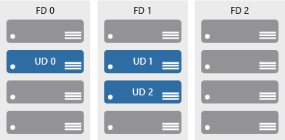

Zones de disponibilité
Région Azure
Protection contre les interruptions dues à une panne du centre de données.
Centres de données physiquement séparés au sein d’une même région.
Chaque centre de données est équipé d’un système indépendant d’alimentation, de climatisation et de réseau.
Connecté via des réseaux privés à fibre optique.
Zone de disponibilité 1
Zone de disponibilité 2
Zone de disponibilité 3
© Copyright Microsoft Corporation. Tous droits réservés.
Notes:
Emplacements physiquement séparés dans une région Azure.
Améliore les groupes à haute disponibilité
Comprend un ou plusieurs centres de données, équipés d’une alimentation, d’un système de refroidissement et d’une mise en réseau indépendants.
Agit comme un isolant.
Si une zone de disponibilité tombe en panne, l’autre continue à fonctionner.
Les zones de disponibilité sont des emplacements physiquement séparés dans une région Azure qui utilisent des ensembles de disponibilité pour fournir une tolérance de panne supplémentaire.
Fonctionnalités de la zone de disponibilité
● Chaque zone de disponibilité est une limite d'isolement contenant un ou plusieurs centres de données équipés d'une alimentation, d'un refroidissement et d'un réseau indépendants.
● Si une zone de disponibilité tombe en panne, l'autre continue de fonctionner.
● Les zones de disponibilité sont généralement connectées les unes aux autres via des réseaux de fibre optique privés très rapides.
● Les zones de disponibilité permettent aux clients d'exécuter des applications critiques avec une haute disponibilité et une réplication à faible latence.
● Les zones de disponibilité sont proposées en tant que service dans Azure et pour garantir la résilience, il existe au moins trois zones distinctes dans toutes les régions activées.
Pour plus d’informations sur les zones de disponibilité dans Azure, consultez la page https://docs.microsoft.com/fr-fr/azure/availability-zones/az-overview
Remarque sur l’ordre du contenu dans Learn et SkillPipe :
Diapositives 6-10
https://docs.microsoft.com/fr-fr/learn/modules/azure-architecture-fundamentals/regions-availability-zones

Slide 11






Ressources Azure
Les ressources Azure sont des composants tels que le stockage, les machines virtuelles et les réseaux disponibles pour créer des solutions cloud.
Machines virtuelles
Comptes de stockage
Réseau virtuel
App Services
Bases de données SQL
Functions
Notes:
Remarque sur l’ordre du contenu dans Learn et SkillPipe :
Diapositives 11-13
https://docs.microsoft.com/fr-fr/learn/modules/azure-architecture-fundamentals/resources-resource-manager

Slide 12
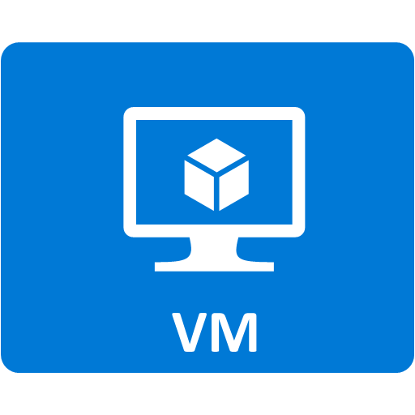


Groupes de ressources
Groupes de ressources (web + base de données, machine virtuelle, stockage) dans un groupe
Un groupe de ressources est un conteneur permettant d’administrer et d’agréger des ressources dans une seule unité.
Chaque ressource ne peut exister que dans un seul groupe de ressources.
Les ressources peuvent exister dans plusieurs régions.
Les ressources peuvent être déplacées vers différents groupes de ressources.
Les applications peuvent utiliser plusieurs groupes de ressources.
OU
Groupe de ressources Web et base de données
Groupe de ressources Machines virtuelles
Groupe de ressources Stockage
© Copyright Microsoft Corporation. Tous droits réservés.
Notes:
Conteneurs pour plusieurs ressources partageant le même cycle de vie.
Regroupe les ressources en une seule unité gérable.
Chaque ressource Azure doit exister dans un (et un seul) groupe de ressources.
Sécurisé au niveau du groupe de ressources (ou de la ressource) à l’aide du contrôle d’accès en fonction du rôle (RBAC).
Un groupe de ressources est une unité de gestion de vos ressources dans Azure. Vous pouvez considérer votre groupe de ressources comme un conteneur qui vous permet d'agréger et de gérer toutes les ressources requises pour votre application dans une seule unité gérable. Cela vous permet de gérer l'application collectivement tout au long de son cycle de vie, plutôt que de gérer les composants individuellement. Vous pouvez gérer et appliquer les ressources suivantes au niveau du groupe de ressources:
● Comptage et facturation
● Stratégies
● Surveillance et alertes
● Quotas
● Contrôle d'accès
N'oubliez pas que lorsque vous supprimez un groupe de ressources, vous supprimez toutes les ressources qu'il contient
Considérations
Lors de la création et du placement de ressources dans des groupes de ressources, il y a quelques considérations à prendre en compte:
● Chaque ressource doit exister dans un et un seul groupe de ressources.
● Un groupe de ressources peut contenir des ressources qui résident dans différentes régions.
● Vous décidez comment vous souhaitez allouer des ressources aux groupes de ressources en fonction de ce qui est le plus logique pour votre organisation.
● Vous pouvez à tout moment ajouter ou supprimer une ressource à un groupe de ressources.
● Vous pouvez déplacer une ressource d'un groupe de ressources à un autre.
● Les ressources d'une application ne doivent pas nécessairement exister dans le même groupe de ressources. Cependant, il est recommandé de les conserver dans le même groupe de ressources pour faciliter la gestion.
Remarque sur l’ordre du contenu dans Learn et SkillPipe :
Diapositives 11-13
https://docs.microsoft.com/fr-fr/learn/modules/azure-architecture-fundamentals/resources-resource-manager

Slide 13
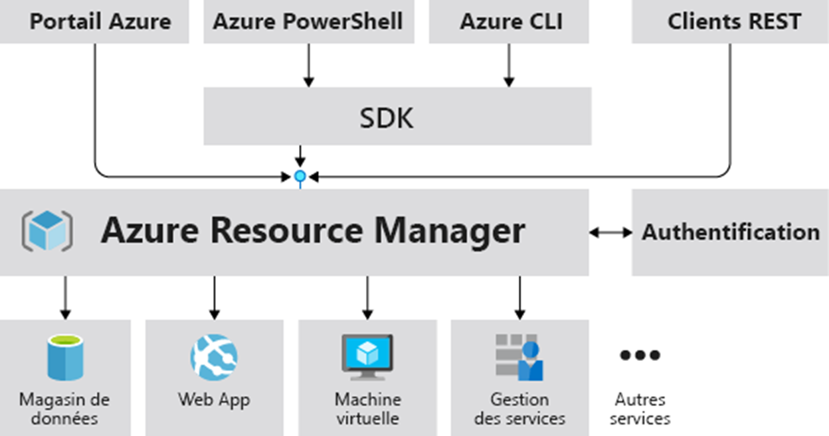
Azure Resource Manager
Azure Resource Manager (ARM) fournit une couche de gestion qui permet de créer, de mettre à jour et de supprimer des ressources dans votre abonnement Azure.
© Copyright Microsoft Corporation. Tous droits réservés.
Notes:
Fournit une couche de gestion qui permet de créer, de mettre à jour et de supprimer des ressources dans votre abonnement Azure.
Permet de créer, de configurer, de gérer et de supprimer des ressources et des groupes de ressources.
Permet d’organiser les ressources.
Contrôle l’accès et les ressources.
Permet l’automatisation à l’aide de différents outils et kits de développement logiciel (SDK).
Stocke les dispositions dans des fichiers JSON.
Azure Resource Manager est une couche de gestion dans laquelle des groupes de ressources et toutes les ressources qu'il contient sont créés, configurés, gérés et supprimés. Il fournit une couche de gestion cohérente qui vous permet d'automatiser le déploiement et la configuration des ressources à l'aide de différents outils d'automatisation et de script, tels que Microsoft Azure PowerShell, Azure Command-Line Interface (Azure CLI), le portail Azure, l'API REST et les SDK clients.
Avec Azure Resource Manager, vous pouvez:
● Déployer des ressources d'application. Mettez à jour, gérez et supprimez toutes les ressources de votre solution en une seule opération coordonnée.
● Organisez les ressources. Gérez votre infrastructure via des modèles déclaratifs plutôt que des scripts. Vous pouvez afficher les ressources liées par une dépendance et appliquer des balises aux ressources pour les catégoriser pour les tâches de gestion, telles que la facturation.
● Contrôlez l'accès et les ressources. Vous pouvez contrôler qui dans votre organisation peut effectuer des actions sur les ressources. Vous gérez les autorisations en définissant des rôles, en ajoutant des utilisateurs ou des groupes aux rôles et en appliquant des stratégies au niveau du groupe de ressources. Voici quelques exemples d'éléments que vous souhaiterez peut-être contrôler: appliquer la convention de dénomination des ressources, limiter les types et instances de ressources pouvant être déployés ou limiter les régions pouvant héberger un type de ressource.
Vous pouvez afficher plus de détails sur Azure Resource Manager à l'adresse https://docs.microsoft.com/en-us/azure/azure-resource-manager
Pour plus d’informations sur Azure Resource Manager, consultez l’article https://docs.microsoft.com/fr-fr/azure/azure-resource-manager
Remarque sur l’ordre du contenu dans Learn et SkillPipe :
Diapositives 11-13
https://docs.microsoft.com/fr-fr/learn/modules/azure-architecture-fundamentals/resources-resource-manager

Slide 14
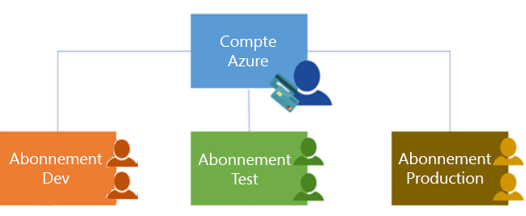
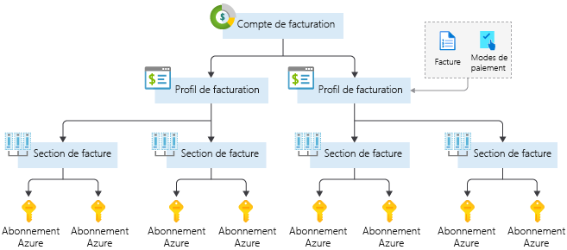
Abonnements Azure
Un abonnement Azure offre un accès authentifié et autorisé aux comptes Azure.
Limites de facturation : générez des rapports de facturation et des factures distincts pour chaque abonnement.
Limites de contrôle d’accès : gérez et contrôlez l’accès aux ressources que les utilisateurs peuvent provisionner avec des abonnements spécifiques.
Notes:
Un compte peut avoir un ou plusieurs abonnements.
Offres d’abonnement Azure - https://azure.microsoft.com/fr-fr/support/legal/offer-details/
Remarque sur l’ordre du contenu dans Learn et SkillPipe :
Diapositives 14 et 16
https://docs.microsoft.com/fr-fr/learn/modules/azure-architecture-fundamentals/management-groups-subscriptions

Slide 15
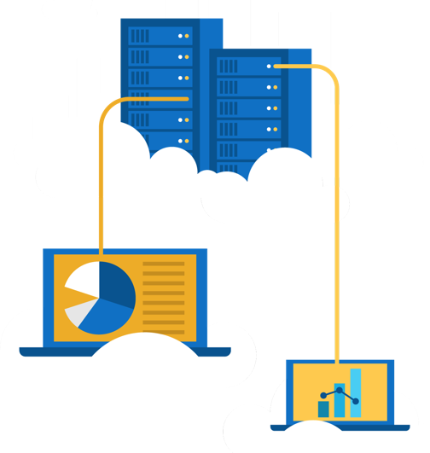
Procédure pas à pas : présentation du portail Azure
Lancez le portail Azure et passez en revue les composants courants utilisés quotidiennement pour la création de solutions cloud
Visitez la page https://portal.azure.com
Accédez à la page d’accueil.
Recherchez « Tous les services » et découvrez l’offre disponible.
Notes:
Remarque sur l’ordre du contenu dans Learn et SkillPipe :
Learn propose un exercice de bac à sable à peu près au même emplacement que celui-ci, sans être toutefois aligné spécifiquement dessus. Il fournit en revanche une expérience du portail Azure : Exercice - Créer un site web hébergé dans Azure
https://docs.microsoft.com/fr-fr/learn/modules/azure-architecture-fundamentals/exercise-create-website

Slide 16
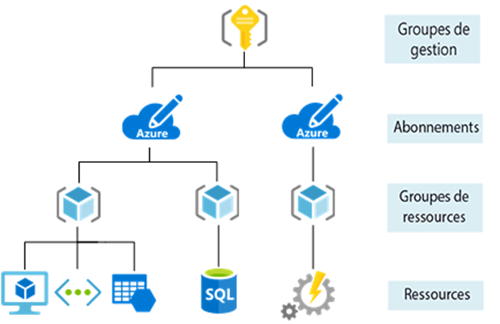
Groupes d’administration
Les groupes d’administration peuvent inclure plusieurs abonnements Azure.
Les abonnements héritent des conditions appliquées au groupe d’administration.
10 000 groupes d’administration peuvent être pris en charge dans un seul annuaire.
Une arborescence de groupes d’administration peut prendre en charge jusqu’à six niveaux de profondeur.
Notes:
Les groupes d’administration peuvent inclure plusieurs abonnements Azure.
Les abonnements héritent des conditions appliquées au groupe d’administration.
10 000 groupes d’administration peuvent être pris en charge dans un seul annuaire.
Une arborescence de groupes d’administration peut prendre en charge jusqu’à six niveaux de profondeur.
Groupes d’administration - https://docs.microsoft.com/fr-fr/azure/governance/management-groups/
Remarque sur l’ordre du contenu dans Learn et SkillPipe :
Diapositives 14 et 16
https://docs.microsoft.com/fr-fr/learn/modules/azure-architecture-fundamentals/management-groups-subscriptions

Slide 17

Principaux produits de charge de travail Azure
Notes:
Abordez la diapositive des outils d’administration Azure avant d’effectuer une procédure pas à pas. Cette diapositive fait partie de la leçon 05.
Remarque sur l’ordre du contenu dans Learn et SkillPipe :
Diapositives 17-18
https://docs.microsoft.com/fr-fr/learn/modules/azure-compute-fundamentals/introduction

Slide 18
Principales charges de travail Azure - Domaine d’objectif
Décrire les avantages et l’utilisation de :
Machines virtuelles, Azure App Services, Azure Container Instances (ACI), Azure Kubernetes Service (AKS) et Azure Virtual Desktop
Réseaux virtuels, passerelle VPN, appairage de réseaux virtuels et ExpressRoute
Stockage de conteneur (Blob), stockage disque, stockage de fichiers et niveaux de stockage
Cosmos DB, base de données Azure SQL, Azure Database pour MySQL, Azure Database pour PostgreSQL et SQL Managed Instance
Place de marché Azure
Notes:
La tâche d’automatisation et de gestion d’un grand nombre de conteneurs et de leur interaction porte le nom d’orchestration. AKS (Azure Kubernetes Service) est un service d’orchestration complet pour les conteneurs, intégrant des architectures distribuées et de grands volumes de conteneurs. L’orchestration est une tâche qui consiste à automatiser et à gérer un grand nombre de conteneurs et leurs interactions.
Remarque sur l’ordre du contenu dans Learn et SkillPipe :
Diapositives 17-18
https://docs.microsoft.com/fr-fr/learn/modules/azure-compute-fundamentals/introduction

Slide 19




Azure Compute services
Azure Compute est un service informatique à la demande qui fournit des ressources informatiques telles que disques, processeurs, mémoire, ressources réseau et systèmes d’exploitation.
Machines
virtuelles
App
Services
Container Instances
Azure Kubernetes Services (AKS)
Azure Virtual Desktop
Notes:
https://azure.microsoft.com/fr-fr/services/app-service/#product-overview
Remarque sur l’ordre du contenu dans Learn et SkillPipe :
https://docs.microsoft.com/fr-fr/learn/modules/azure-compute-fundamentals/overview

Slide 20
Machines virtuelles Azure
Les machines virtuelles (VM) Azure sont des émulations logicielles d’ordinateurs physiques.
Elles incluent un processeur virtuel, de la mémoire, du stockage et des ressources réseau.
Offre IaaS fournissant un contrôle total et des possibilités de personnalisation.
© Copyright Microsoft Corporation. Tous droits réservés.
Notes:
Développement et test - Les machines virtuelles Azure offrent un moyen rapide et facile de « créer » un ordinateur avec les configurations spécifiques requises pour coder et tester une application.
Applications cloud - Parce que la demande pour votre application peut fluctuer, il peut s’avérer rentable de l’exécuter sur une machine virtuelle dans Azure. Vous ne payez pour des machines virtuelles supplémentaires que lorsque vous en avez besoin et vous les arrêtez le reste du temps.
Centre de données étendu : dans un réseau virtuel Azure, les machines virtuelles peuvent facilement être connectées au réseau de votre organisation.
Machines virtuelles Azure : https://azure.microsoft.com/fr-fr/services/virtual-machines/
App Services : https://azure.microsoft.com/fr-fr/services/app-service/
Remarque sur l’ordre du contenu dans Learn et SkillPipe :
https://docs.microsoft.com/fr-fr/learn/modules/azure-compute-fundamentals/azure-virtual-machines

Slide 21
Procédure pas à pas : créer une machine virtuelle
Créez une machine virtuelle dans le portail Azure, connectez-vous à la machine virtuelle, installez le rôle serveur web et testez-le.
Créez la machine virtuelle.
Connectez-vous à la machine virtuelle.
Installez le rôle serveur web et testez-le.

Slide 22

Azure App Service
Azure App Service est une plate-forme entièrement managée qui permet de créer, de déployer et de faire évoluer rapidement des applications web et des API.
Fonctionne avec .NET, .NET Core, Node.js, Java, Python ou php.
Offre PaaS dotée d’un niveau de performances, de sécurité et de conformité de classe Entreprise.
© Copyright Microsoft Corporation. Tous droits réservés.
Notes:
Remarque sur l’ordre du contenu dans Learn et SkillPipe :
https://docs.microsoft.com/fr-fr/learn/modules/azure-compute-fundamentals/azure-app-services

Slide 23
Procédure pas à pas : créer un App Service
Créez une nouvelle application web à l’aide d’une image Docker stockée dans Azure Container Registry.
Créez une application web à l’aide d’une image Docker.
Testez l’application web.

Slide 24
Azure Container Service
Les conteneurs Azure offrent un environnement virtualisé léger ne nécessitant pas de gérer le système d’exploitation mais capable de répondre aux changements à la demande.
Azure Container Instances : offre PaaS exécutant un conteneur dans Azure sans nécessiter de gérer une machine virtuelle ni d’autres services.
Azure Kubernetes Service : service d’orchestration pour les conteneurs avec des architectures distribuées et de grands volumes de conteneurs.
© Copyright Microsoft Corporation. Tous droits réservés.
Notes:
Les conteneurs sont un environnement de virtualisation. Cependant, contrairement aux machines virtuelles, vous ne devez pas gérer de système d’exploitation. Les conteneurs sont censés être légers et sont conçus pour être créés, mis à l’échelle et arrêtés dynamiquement.
Azure Container Instances : https://azure.microsoft.com/fr-fr/services/container-instances/
Azure Kubernetes Service : https://azure.microsoft.com/fr-fr/services/kubernetes-service/
Remarque sur l’ordre du contenu dans Learn et SkillPipe :
https://docs.microsoft.com/fr-fr/learn/modules/azure-compute-fundamentals/azure-container-services

Slide 25
Procédure pas à pas : déployer Azure Container Instances
À l’aide du portail Azure, créez, configurez et déployez un conteneur Docker sur une instance de conteneur Azure. Le conteneur déploiera une page Hello HTML.
Créez une instance de conteneur.
Déployez le conteneur et testez-le.

Slide 26
Azure Virtual Desktop
Azure Virtual Desktop est un service de virtualisation de bureau et d’application qui s’exécute dans le cloud.
Créez un environnement complet de virtualisation de bureau sans avoir à exécuter des serveurs de passerelle supplémentaires.
Publiez des pools d’hôtes illimités pour gérer des charges de travail diverses.
Réduisez les coûts avec des ressources mises en pool et multisessions.
© Copyright Microsoft Corporation. Tous droits réservés.
Notes:
https://docs.microsoft.com/fr-fr/azure/virtual-desktop/overview
Remarque sur l’ordre du contenu dans Learn et SkillPipe :
https://docs.microsoft.com/fr-fr/learn/modules/azure-compute-fundamentals/windows-virtual-desktop
Remarque : Windows Virtual Desktop a été mis à jour et se nomme désormais Azure Virtual Desktop, mais l’URL indiquée dans les notes restera la même jusqu’à la prochaine mise à jour du processus JTA (Job Task Analysis).

Slide 27


Services Azure Networking
Le réseau virtuel Azure (VNet) permet aux ressources Azure de communiquer en toute sécurité entre elles, sur Internet et sur les réseaux locaux.
Une passerelle de réseau privé virtuel (VPN) est utilisée pour envoyer du trafic chiffré entre un réseau virtuel Azure et un emplacement local via l’Internet public.
Azure Express Route étend les réseaux locaux dans Azure via une connexion privée facilitée par un fournisseur de connectivité.
Notes:
Remarque sur l’ordre du contenu dans Learn et SkillPipe :
Plusieurs unités Learn traitent du contenu de cette diapositive
https://docs.microsoft.com/fr-fr/learn/modules/azure-networking-fundamentals/introduction
https://docs.microsoft.com/fr-fr/learn/modules/azure-networking-fundamentals/azure-virtual-network-fundamentals
https://docs.microsoft.com/fr-fr/learn/modules/azure-networking-fundamentals/azure-virtual-network-settings
https://docs.microsoft.com/fr-fr/learn/modules/azure-networking-fundamentals/azure-vpn-gateway-fundamentals
https://docs.microsoft.com/fr-fr/learn/modules/azure-networking-fundamentals/express-route-fundamentals

Slide 28
Procédure pas à pas : créer un réseau virtuel
Créez un réseau virtuel avec deux machines virtuelles, puis testez la connexion entre les machines.
Créez un réseau virtuel.
Créez deux machines virtuelles.
Testez la connexion.

Slide 29


Services de stockage Azure
Le conteneur de stockage (blob) est optimisé pour stocker des quantités massives de données non structurées, telles que du texte ou des données binaires.
Le stockage sur disque fournit des disques pour des machines virtuelles, des applications et autres services d’accès et d’utilisation.
Azure Files permet de mettre en place des partages de fichiers réseau haute disponibilité, accessibles via le protocole standard SMB (Server Message Block).
Notes:
Services de stockage : https://azure.microsoft.com/fr-fr/product-categories/storage/
Remarque sur l’ordre du contenu dans Learn et SkillPipe :
Plusieurs unités Learn traitent du contenu de cette diapositive
https://docs.microsoft.com/fr-fr/learn/modules/azure-storage-fundamentals/introduction
https://docs.microsoft.com/fr-fr/learn/modules/azure-storage-fundamentals/azure-storage-accounts
https://docs.microsoft.com/fr-fr/learn/modules/azure-storage-fundamentals/azure-disk-storage
https://docs.microsoft.com/fr-fr/learn/modules/azure-storage-fundamentals/azure-blob-container-storage
https://docs.microsoft.com/fr-fr/learn/modules/azure-storage-fundamentals/azure-file-storage

Slide 30



Niveaux d’accès au stockage Azure
Chaud | Froid | Archive
Optimisé pour le stockage des données souvent sollicitées. | Optimisé pour le stockage de données rarement sollicitées et stockées pendant au moins 30 jours. | Optimisé pour le stockage de données rarement sollicitées et stockées pendant au moins 180 jours, sous des conditions de latence flexibles.
Vous pouvez passer d’un niveau d’accès à un autre à tout moment.
Notes:
Remarque sur l’ordre du contenu dans Learn et SkillPipe :
https://docs.microsoft.com/fr-fr/learn/modules/azure-storage-fundamentals/azure-storage-tiers

Slide 31
Procédure pas à pas : créer un stockage d’objets Blob
Créez un compte de stockage avec un conteneur de stockage Blob. Utilisez des fichiers d’objets blob.
Créez un compte de stockage.
Utilisez le stockage d’objets blob.
Surveillez le compte de stockage.

Slide 32



Services de base de données Azure
Azure Cosmos Database est un service de base de données distribué mondialement qui fait évoluer de manière élastique et indépendante le débit et le stockage.
Azure SQL Database est une base de données relationnelle en tant que service (Database as a Service ou DaaS) basée sur la dernière version stable du moteur de base de données Microsoft SQL Server.
Azure Database pour MySQL est un service de base de données MySQL entièrement managé pour les développeurs d’applications.
Azure Database pour PostgreSQL est un service de base de données relationnelle basé sur le moteur de base de données open source Postgres.
© Copyright Microsoft Corporation. Tous droits réservés.
Notes:
✔️ Il ne s’agit là que de quelques-unes de nos offres de services de base de données. Prenez le temps de passer en revue les autres services de base de données et [trouvez le produit dont vous avez besoin] (https://azure.microsoft.com/fr-fr/product-categories/databases/).
Azure Cosmos DB : https://azure.microsoft.com/fr-fr/services/cosmos-db/
Azure SQL Database : https://azure.microsoft.com/fr-fr/services/sql-database/
Remarque sur l’ordre du contenu dans Learn et SkillPipe :
Plusieurs unités Learn traitent du contenu de cette diapositive
https://docs.microsoft.com/fr-fr/learn/modules/azure-database-fundamentals/introduction
https://docs.microsoft.com/fr-fr/learn/modules/azure-database-fundamentals/azure-cosmos-db
https://docs.microsoft.com/fr-fr/learn/modules/azure-database-fundamentals/azure-sql-database
https://docs.microsoft.com/fr-fr/learn/modules/azure-database-fundamentals/azure-mysql-database
https://docs.microsoft.com/fr-fr/learn/modules/azure-database-fundamentals/azure-postgresql-database

Slide 33

Azure SQL Managed Instance
Azure SQL Managed Instance permet aux clients SQL Server existants d’effectuer une migration « lift-and-shift » de leurs applications locales vers le cloud, en n’apportant que des modifications minimales aux applications et aux bases de données.
PaaS persistante et entièrement managée.
Conserve toutes les fonctionnalités PaaS (application automatique des correctifs et mises à jour de version, sauvegardes automatisées et haute disponibilité)
Échange de licences existantes avec remises sur SQL Managed Instance en utilisant Azure Hybrid Benefit
Notes:
Azure SQL Managed Instance est le service de base de données cloud intelligent et évolutif qui combine la plus grande compatibilité de moteur de base de données SQL Server avec tous les avantages d’une plateforme en tant que service entièrement gérée et persistante. SQL Managed Instance offre une compatibilité proche de 100 % avec le moteur de base de données SQL Server (Édition Entreprise) le plus récent, fournissant une implémentation de réseau virtuel (VNet) native capable de résoudre les problèmes de sécurité courants, et un modèle commercial favorable pour les clients SQL Server existants. SQL Managed Instance permet aux clients SQL Server existants d’effectuer une migration « lift-and-shift » de leurs applications locales vers le cloud en apportant des modifications minimales aux applications et bases de données. Dans le même temps, SQL Managed Instance préserve toutes les fonctionnalités PaaS (application automatique des correctifs et mises à jour de version, sauvegardes automatisées, haute disponibilité) qui réduisent considérablement la charge d’administration et le coût TCO.
Remarque sur l’ordre du contenu dans Learn et SkillPipe :
https://docs.microsoft.com/fr-fr/learn/modules/azure-database-fundamentals/azure-sql-managed-instance

Slide 34
Procédure pas à pas : créer une base de données SQL
Créez une base de données SQL dans Azure, puis interrogez les données de cette base de données.
Créez la base de données.
Interrogez la base de données.
Notes:
Afin de promouvoir l’interactivité, WWL suggère d’utiliser Mentimeter, Kahoot ou une technologie d’interrogation similaire. N’hésitez pas à modifier cette diapositive selon vos besoins et à fournir des instructions en fonction de l’outil d’interrogation de votre choix.
Remarque sur l’ordre du contenu dans Learn et SkillPipe :
Learn propose un exercice de bac à sable reflétant cette procédure pas à pas - Exercice : Créer une base de données SQL
https://docs.microsoft.com/fr-fr/learn/modules/azure-database-fundamentals/exercise-create-sql-database

Slide 35

Découvrir la Place de marché Azure
La Place de marché Azure permet aux clients de trouver, de tester, d’acheter et de configurer des applications et des services auprès de centaines de principaux fournisseurs de services, tous certifiés pour fonctionner sur Azure.
Plates-formes de conteneurs open source.
Images de machines virtuelles et de bases de données.
Logiciels de création et de déploiement d’applications.
Outils de développement.
Et bien plus encore, avec plus de 10 000 références.
Notes:
Connecte les utilisateurs aux partenaires Microsoft, aux éditeurs de logiciels indépendants ou ISV (Independent Software Vendors) et aux start-ups qui proposent des solutions et des services pour Azure.
Les clients Azure, les professionnels de l’informatique et les développeurs de cloud peuvent rechercher, tester, acheter et fournir des applications et des services Azure auprès de fournisseurs de services certifiés.
Comprend près de 10 000 référencements de produits.
Il existe aussi une FAQ pour la Place de marché (ou Marketplace), disponible à l’adresse https://azure.microsoft.com/fr-fr/marketplace/faq/
Place de marché Azure : https://azuremarketplace.microsoft.com/fr-fr/
Remarque sur l’ordre du contenu dans Learn et SkillPipe :
Remarque dans Learn

Slide 36

Contrôle des connaissances
Lequel ?
A). Portail Azure
B). PowerShell
C). Outil local
Donnez des instructions d’utilisation de l’outil d’interrogation de votre choix
Module 2
Utilisez vos smartphones ou appareils mobiles
Accédez à (insérer le lien de l’application d’interrogation de votre choix)
Entrez le code : 123-45-678
Participez au quiz pour cette section
Notes:
WWL recommande de faire un sondage toutes les 7 à 10 diapositives, et de préférence à la fin de chaque section. Cela permet de répartir les classes et optimise l’interactivité, en particulier pour les classes à distance.
Remarque sur Learn/SkillPipe :
SkillPipe comporte une diapositive de questions d’évaluation du module 2 tandis que Learn propose des contrôles des connaissances individuels tout au long des modules Learn suivant cette présentation PPT.
https://docs.microsoft.com/fr-fr/learn/modules/azure-architecture-fundamentals/knowledge-check
https://docs.microsoft.com/fr-fr/learn/modules/azure-compute-fundamentals/knowledge-check
https://docs.microsoft.com/fr-fr/learn/modules/azure-networking-fundamentals/knowledge-check
https://docs.microsoft.com/fr-fr/learn/modules/azure-storage-fundamentals/knowledge-check
https://docs.microsoft.com/fr-fr/learn/modules/azure-database-fundamentals/knowledge-check

Slide 37

Révision du module 02
Microsoft offre la présence internationale la plus étendue de tous les fournisseurs de cloud avec plus de 60 régions couvertes à travers le monde
Outils d’administration Azure
Services Azure multiples (informatique, ressources réseau, stockage et bases de données)
Place de marché Azure
Modules Microsoft Learn (docs.microsoft.com/Learn)
Notes:
Remarque sur Learn/SkillPipe :
SkillPipe comporte une diapositive Résumé du module 2 tandis que Learn propose des unités de résumé individuelles tout au long des modules Learn suivant cette présentation PPT.
https://docs.microsoft.com/fr-fr/learn/modules/azure-architecture-fundamentals/summary
https://docs.microsoft.com/fr-fr/learn/modules/azure-compute-fundamentals/summary
https://docs.microsoft.com/fr-fr/learn/modules/azure-networking-fundamentals/summary
https://docs.microsoft.com/fr-fr/learn/modules/azure-storage-fundamentals/summary
https://docs.microsoft.com/fr-fr/learn/modules/azure-database-fundamentals/summary

